Slide 1
Ung Företagsamhet
Ett samhälle där alla unga får utveckla sin företagsamhet

Slide 2
INNOVATION CAMP
Notes:
Dags att starta upp i klassrummet!

Slide 3
Schema
08.20 Samling – Aulan (alla)
09:00 Kreativitetsövning i klassrum
09.15 Fas 1 – Idéfasen, brainstorming
09:30 Expertbesök börjar (Se besöksschema på hemsidan)
10:00 Fas 2 – Faktafasen, affärsplan, (deadline inlämning 12:00)
11:00-12:00 LUNCH + RAST
12.00 Fas 3 – Presentationsfasen (deadline inlämning 13:45)
13:15 Presentationer i klassrum
13:45 Presentationer i sal 1040 för juryn - Top 6
13:45 Entreprenörskapsquiz i Aulan
14:45 Prisutdelning – Aulan (alla) – Vinnaren presenterar sin idé
15:00 Slut för dagen

Slide 4
Elefanten
Kreativitetsövning
Film i nästa slide →

Slide 6
Fas 1 - Idéfasen
09:15-10:00
Brainstorming och idégenerering
Lös företagscase
Film i nästa slide →
https://ungforetagsamhet.se/innovation-camp-fenix-kunskapscentrum-0

Slide 8
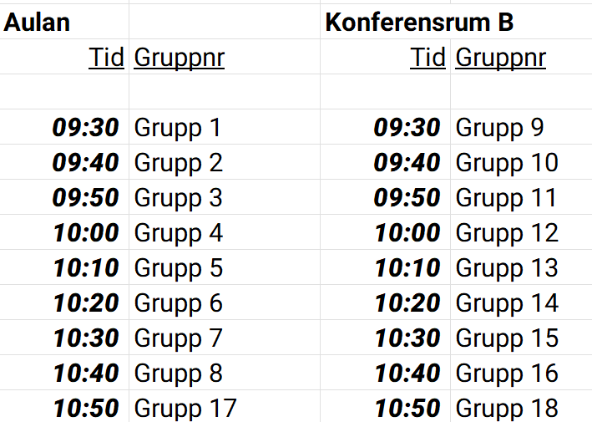
Expertbesök Schema

Slide 9
@stiftsgardentallnas
Hur skapar vi en destination i Vaggeryds kommun som är attraktiv för unga människor?
Caset ska innehålla minst ett tekniskt exempel på lösning. (Exempelvis app)
Våga Utmana
Sida 7

Slide 10
Fas 2 - Skrivfasen
10:00-12:00
Realisera lösningen!
Skriv affärsplan utifrån mallen på hemsidan. Fäst er inte vid punkterna utan fokusera på att få med grundtanken med er lösning!
Deadline för att lämna in: 12:00!
Lunch 11:00
Film i nästa slide →
https://ungforetagsamhet.se/innovation-camp-fenix-kunskapscentrum-0

Slide 12
Expertbesök Schema

Slide 13
Fas 3 - Presentationsfasen
12:00-13:45
Gör en PPT
Presentationen ska vara 4 minuter!
Ni presenterar i klassrummet för varandra kl. 13:15
Ni lämnar in på hemsidan senast 13:45
Vinnaren presenterar i aulan!
Film i nästa slide →

Slide 15
INNOVATION CAMP
Notes:
Dags att starta upp i klassrummet!

Slide 16
Dags att gå till Aulan…

